Slide 1


Как ухаживать
За морскими Рыбками
Мастер
Класс
Создано специально для сайта Водный Мир

Slide 2

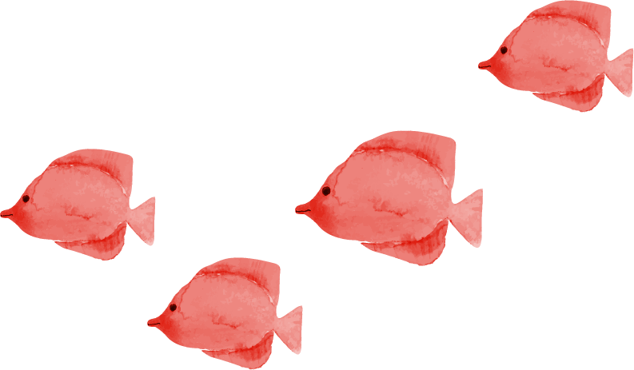
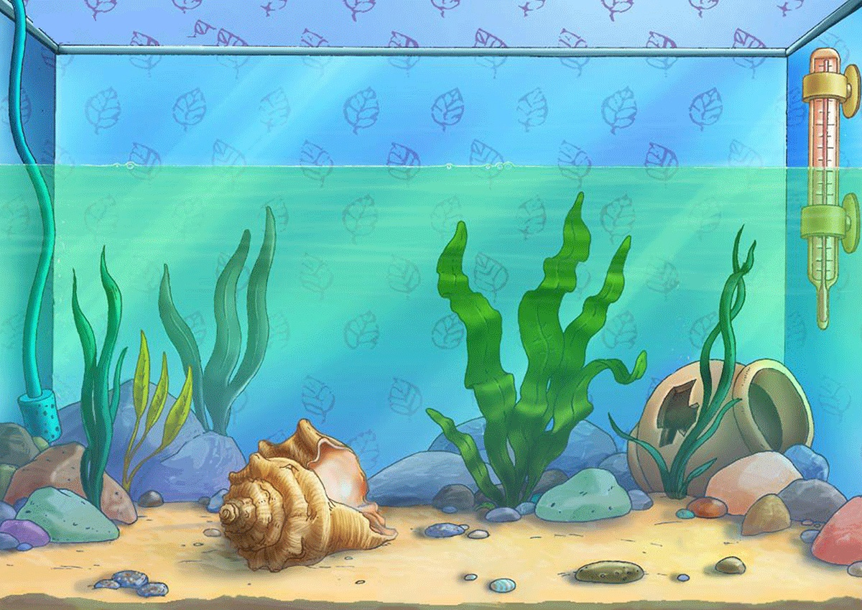
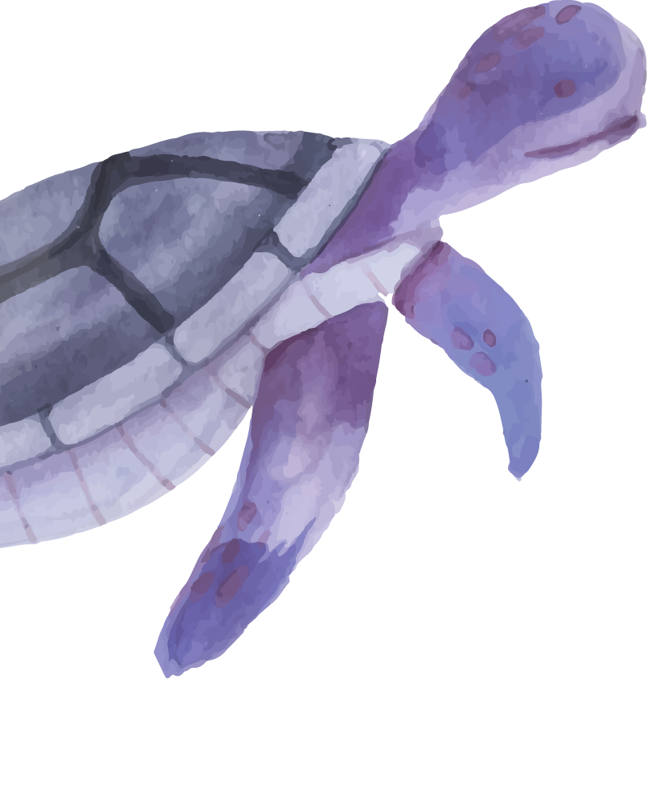
Содержание
Режим питания.
Соблюдение температурного режима.
Смена воды.
Проверка уровня кислорода.
Правильное освещение

Slide 3
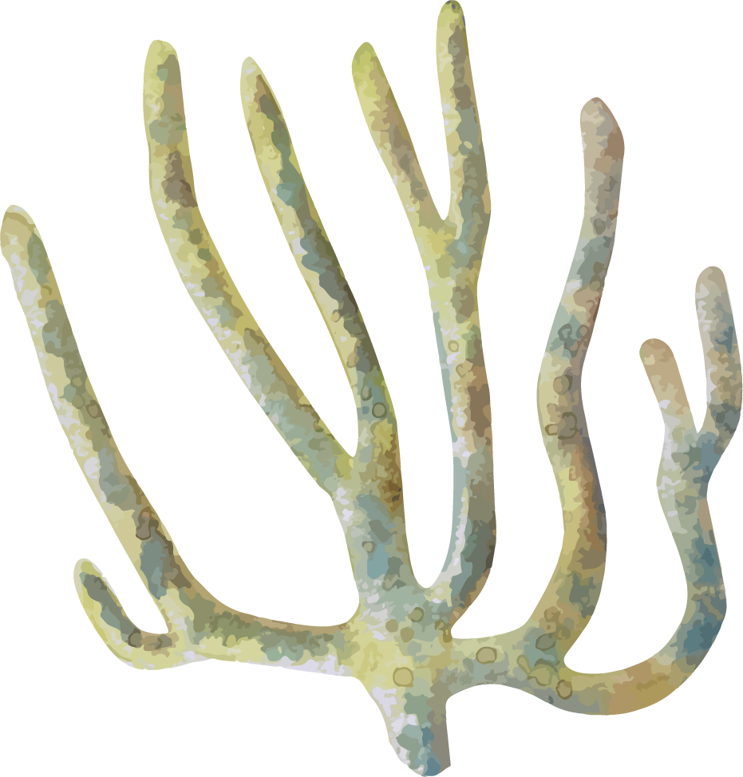

Режим питания
Существует несколько аспектов, правильного питания аквариумных рыб:
1)Регулярность кормления: У каждой рыбы индивидуальный режим питания. Важно не перекармливать рыб, чтобы избежать проблем с пищеварением и загрязнением воды, также не съеденный корм осядет на дне, что создаст условия размножения вредных организмов.
2)Соблюдение рациона: необходимо учитывать пищевые предпочтения и потребности конкретного вида рыб. Некоторые виды могут быть хищниками, другие - травоядными или всеядными.
3)Подготовка корма: перед кормлением следует размочить сухие корма в небольшом количестве воды, чтобы предотвратить набухание в желудке рыб.
4)Разнообразие пищи: важно обеспечить рыбам разнообразное питание, включая сухие корма, замороженную или свежую живую пищу (креветки, черви и т. д.), а также специальные корма для определенных видов рыб.

Slide 4

Соблюдение температурного режима
Соблюдение температурного режима является одним из ключевых аспектов ухода за аквариумными рыбками. Вот основные правила, которые следует учитывать.
1)Изучение потребностей видов рыб: каждый вид рыб имеет свои предпочтения по температурному режиму. Перед приобретением рыбок важно изучить информацию о температурных условиях, которые им необходимы.
2)Использование термостата: для поддержания стабильной температуры в аквариуме необходимо использовать надежный термостат. Он позволит автоматически регулировать нагрев воды и поддерживать оптимальный уровень температуры.
3)Установка термометра: для контроля температуры воды в аквариуме следует установить термометр. Это поможет вовремя заметить любые изменения и принять меры для коррекции.
4)Избегание резких изменений: резкие колебания температуры могут негативно сказаться на здоровье рыб. Поэтому важно избегать резких изменений и постепенно привыкать рыб к новым условиям, если необходимо повысить или понизить температуру.
5)Продуманное размещение аквариума: аквариум следует устанавливать вдали от прямых солнечных лучей и источников тепла (радиаторов, кондиционеров и др.), чтобы избежать перегрева воды.
6)Регулярный контроль: регулярно проверяйте температуру воды в аквариуме с помощью термометра и поддерживайте ее в допустимых пределах для конкретных видов рыб.

Slide 5
Смена воды
1)Регулярность: смену воды необходимо проводить регулярно, чтобы поддерживать оптимальные условия в аквариуме. Обычно рекомендуется менять 10-20% объема воды каждую неделю или 25-30% каждые две недели.
1.1)Подготовка воды: перед добавлением новой воды в аквариум, ее необходимо подготовить. Вода должна быть декларирована (чтобы исключить хлор из воды) и прогрета до температуры, близкой к текущей температуре в аквариуме.
1.2)Удаление загрязнений: перед сменой воды следует удалить пищевые остатки, отмершие растения, обломки и другие загрязнения из аквариума. Это поможет предотвратить разложение органических веществ и поддерживать чистоту воды.
2)Использование грунтового очистителя: при необходимости можно использовать грунтовой очиститель для удаления загрязнений из грунта аквариума. Это поможет предотвратить накопление шлама и улучшить качество воды.
3)Осторожность при перемещении рыб: при смене воды следует быть осторожным, чтобы не повредить или напугать рыбок. Лучше использовать сифон для откачивания старой воды и добавления новой.

Slide 6
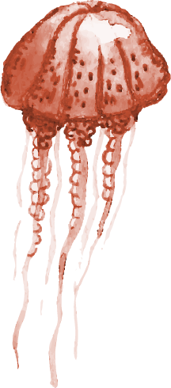

Проверка уровня кислорода
Проверка уровня кислорода в аквариуме является важным аспектом заботы о рыбках, так как кислород необходим для дыхания и жизнедеятельности рыб. Вот основные правила проверки уровня кислорода в аквариуме:
1)Использование тест-комплектов: для определения уровня кислорода в воде аквариума можно использовать специальные тест-комплекты, которые доступны в зоомагазинах. Тесты могут быть химическими или электронными.
2)Проверка видимых признаков: недостаток кислорода в аквариуме может проявляться следующими признаками: рыбы плавают ближе к поверхности воды, дышат быстрее, открывают рот для дыхания, плавают на боку или вверх тормашками. Если вы замечаете такие признаки, это может указывать на проблемы с уровнем кислорода.
3)Обеспечение хорошей циркуляции: хорошая циркуляция воды в аквариуме помогает обогащать ее кислородом. Для этого можно использовать насосы или фильтры, которые обеспечат достаточное перемешивание и аэрацию воды.
4)Контроль температуры воды: теплая вода содержит меньше кислорода, поэтому важно следить за температурой в аквариуме. Рекомендуемая температура для большинства аквариумных рыб – от 24°C до 26°C.
5)Проветривание воды: для обогащения воды кислородом можно использовать дополнительные аэраторы или камни для аэрации. Они создадут пузырьки воздуха, которые помогут увеличить уровень кислорода в воде.

Slide 7
Правильное освещение
Правильное освещение играет важную роль в заботе о аквариумных рыбках, так как оно влияет на их общее здоровье, активность, цвет и рост. Вот основные правила правильного освещения для аквариумных рыбок:
1)Длительность освещения: обычно рекомендуется освещать аквариум от 8 до 12 часов в сутки. Это позволяет создать оптимальный режим дня и ночи для рыбок, а также обеспечить им достаточное количество света для фотосинтеза растений
2)Интенсивность света: выбор интенсивности света зависит от типа растений и рыб в аквариуме. Для большинства аквариумных растений и рыб подходит средняя интенсивность света. Однако, если у вас есть требовательные к свету растения или рыбы, может потребоваться более яркое освещение.
3)Спектр света: для оптимального роста и развития растений и рыб в аквариуме важно выбирать правильный спектр света. Обычно используются специальные лампы или светодиодные осветительные приборы, которые имитируют дневной свет или специфический спектр для растений.
4)Регулирование освещения: для создания стабильного цикла освещения можно использовать таймеры, которые автоматически включают и выключают свет в определенное время. Это поможет поддерживать постоянный режим дня и ночи для рыбок.
5)Убедитесь в отсутствии перегрева: при выборе и установке осветительных приборов важно учитывать возможность перегрева воды в аквариуме. Перегрев может привести к стрессу и даже гибели рыбок. Поэтому следите за температурой воды и при необходимости используйте охлаждающие устройства.
6)Обеспечьте равномерное освещение: распределите свет равномерно по всему аквариуму, чтобы избежать образования теней и обеспечить равномерный доступ к свету для всех рыбок и растений.

Slide 8


Спасибо за внимание

